Slide 1
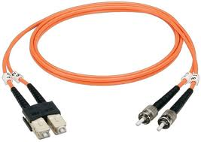
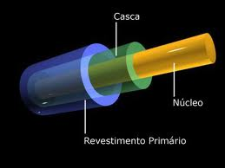
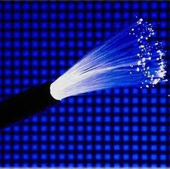
MINISTÉRIO DA EDUCAÇÃO
SECRETARIA DE EDUCAÇÃO PROFISSIONAL E TECNOLÓGICA
Instituto Federal de Educação, Ciência e Tecnologia de Santa Catarina
Campus São José – Área de Telecomunicações
Curso Telecomunicações em Telecomunicações
Fibra Óptica

Slide 2
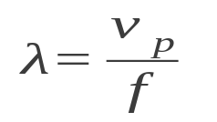
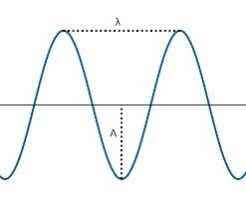
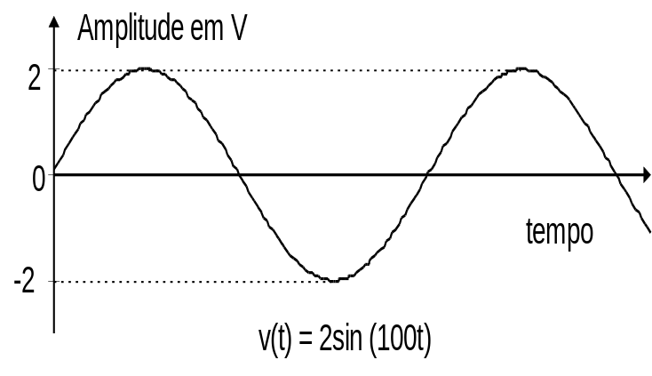
Conceitos Físicos Básicos
ONDA - um pulso energético que se propaga através do espaço ou através de um meio (líquido, sólido ou gasoso). A onda é originada numa perturbação do meio que resulta na propagação de energia sem propagação de matéria.
Parâmetros de uma onda:
T

Slide 3
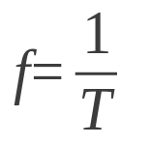


Conceitos Físicos Básicos
{
A – Amplitude
Vp – Velocidade de propagação
T – Período
F – Frequência
 – Comprimento de onda
 – Fase
Parâmetros de uma onda:

Slide 4
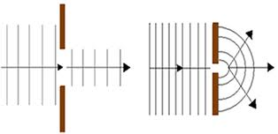
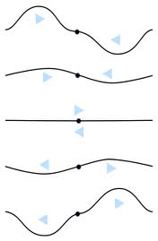
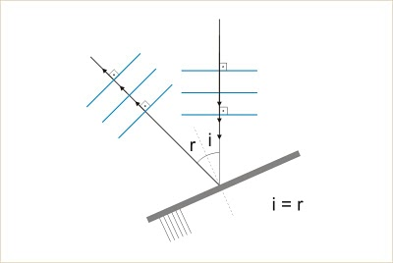
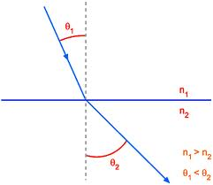
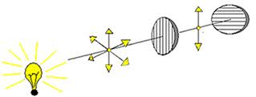
Conceitos Físicos Básicos
Fenômenos Ondulatórios:
Polarização, Interferência,Difração,
Refração, Reflexão
d)
a)
c)
b)
e)

Slide 5
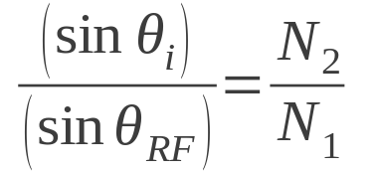
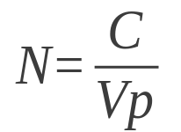
Conceitos Físicos Básicos
Lei de Snell
Índice de refração
Ex: Determine o ângulo de refração nos casos abaixo.
a)
b)
Θi=30º
Θi=30º
N₁= 1,5
N₁= 1,4
N₂= 1,4
N₂= 1,5

Slide 6
Conceitos Físicos Básicos
c)
d)
N₁= 1,5
Θi=60º
Θi=80º
N₁= 1,5
N₂= 1,4
N₂= 1,4

Slide 7
Reflexão Total
Ângulo crítico (θ_{c}) é o ângulo de incidência que resulta em um ângulo de refração de 90º.
Para ocorrer a reflexão total duas condições devem ser satisfeitas:
• O raio incidente deve ir do meio de N maior para o meio de N menor ( N1> N2) ( isto é: a velocidade de propagação da onda no segundo meio deverá ser maior do que no primeiro);
• O ângulo de incidência deve ser maior que o ângulo crítico (θc).

Slide 8
Estrutura básica da fibra óptica
A forma mais simples de uma fibra óptica é constituída de um NÚCLEO, com índice de refração N₁, e uma CASCA, com índice de refração N₂, sendo N₁ > N₂. Esta fibra é conhecida como FIBRA DE ÍNDICE DEGRAU.
N₂
N₂
Casca
N₁
Núcleo
N₁
N₂

Slide 9
Estrutura básica da fibra óptica
Fibra Multimodo
Núcleo
Casca
250µm
370µm
900µm
50µm
125µm
Camada de
silicone
Camada de
silicone
Capa plástica

Slide 10
Estrutura básica da fibra óptica
Haverá reflexão total na fronteira de separação entre os dois meios dielétricos perfeitos quando o ângulo de incidência for maior ou igual ao valor crítico. E quando o índice de refração do meio de onde a onda está vindo (N₁) for maior do que o meio para onde a onda estaria indo (N₂).
N₂
Fonte
luminosa
N_{AR}
N₁
N₂

Slide 11
ABERTURA NUMÉRICA
Cone de aceitação:
Casca
θ_{ac}
Núcleo

Slide 12
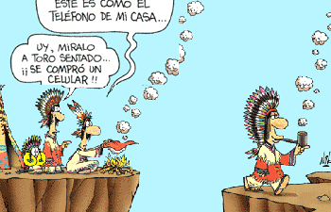
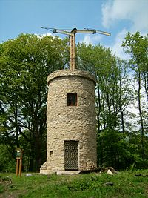
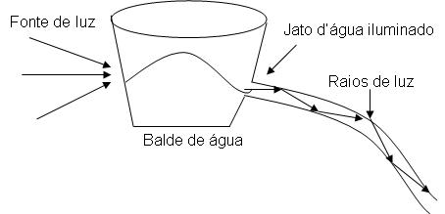
HISTÓRICO
A 1ª forma de comunicação por luz, é a comunicação através de gestos;
1870: o físico inglês John Tyndall demonstrou o princípio do guiamento da luz:

Slide 13
Visão geral do sistema óptico
Informação a
ser transmitida
Sinal elétrico
Codificador
e/ou modulador
Transdutor
R1 – amplificador (óptico)
R2 – Amplificador e compensador de dispersão (óptico ou elétrico)
R3 – amplificador,
Compensador de dispersão e retemporizador (elétrico)
Sinal elétrico codificado
e/ou modulado
regenerador
Sinal Luminoso
Fotoemissor
Fibra
Fibra
LED
VCSEL
LASER
Sinal Luminoso
Informação
transmitida
Fotoreceptor
Sinal elétrico
Transdutor
PIN
APD

Slide 14

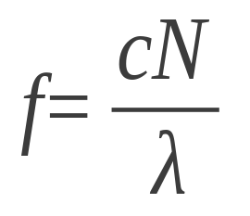
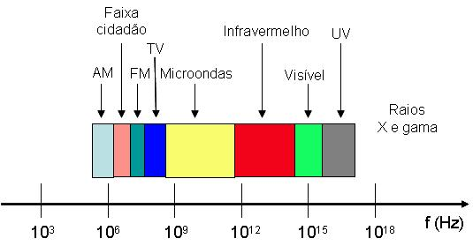
Espectro de frequência
Velocidade da luz no vácuo:
Frequência da luz para um determinado comprimento de onda:
onde N é o índice de refração do meio
Frequências do espectro magnético:

Slide 15
Espectro de frequência
Velocidade da luz no vácuo:
Frequência da luz para um determinado comprimento de onda:
onde N é o índice de refração do meio
Frequências do espectro magnético:

Slide 16
Tipos de Modulação em Comunicações Ópticas
Em comunicações ópticas, assim como nos sistemas eletromagnéticos, existem dois tipos de modulação:
Modulação Analógica: Onde a intensidade do feixe de luz portador varia continuamente;
Modulação Digital: A variação da portadora luminosa é discreta, na forma de pulsos luminosos.

Slide 17
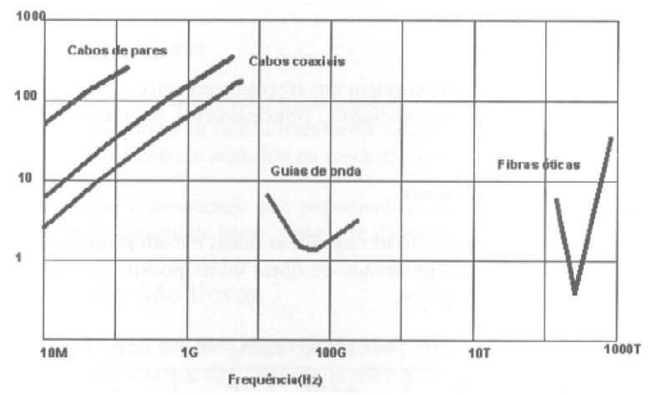
VANTAGENS
Baixas perdas: chega a ser inferior a 0,3 dB/km;
As atenuações típicas em diferentes meios de comunicação:

Slide 18
VANTAGENS
Largura de banda: Teoricamente, a fibra óptica permite uma capacidade de transmissão dez mil vezes maior que os sistemas de microondas. O aumento da banda passante implica em um maior número de canais de voz e/ou de dados em um mesmo circuito. A maior banda passante da fibra óptica ocorre devido a sua faixa de frequência de transmissão ser muito mais elevada do que as dos demais sistemas;

Slide 19
Capacidade de Transmissão
Capacidade de transporte de informação de uma fibra óptica:
Exemplo 1: Considere a capacidade de transporte de um sinal de frequência central f_{c} seja igual a 1% de f_{c}. Calcule a quantidade de canais de voz que podem ser transmitidos simultaneamente por:
a) Um sistema de micro-ondas que opera com f_{c} = 5 GHz.
b) Um sinal luminoso, com comprimento de onda de 1300nm.

Slide 20
VANTAGENS
Pequenas Dimensões: Comparados com os cabos em pares trançados ou com os cabos coaxiais, os cabos ópticos possuem dimensões reduzidas, para a mesma capacidade de transmissão;
Baixo peso: A fibra óptica pesa aproximadamente 30 g/km, e se comparar com um cabo coaxial, o cabo óptico é dez vezes mais leve. Um dos cabos disponíveis comercialmente tem uma fibra com 125 µm de diâmetro, envolta por uma capa plástica com diâmetro externo de 2,5 mm. O peso deste cabo é de 6 kg/km e sua perda é de 5 dB/km. O cabo coaxial RG-19/U tem uma atenuação de 22,6 dB/km quando transporta um sinal de 100 MHz. Seu diâmetro externo é de 28,4 mm e seu peso é de 1.110 kg/km;
Imunidade à interferência eletromagnética: Por serem compostas de material dielétrico, ao contrário dos suportes de transmissão metálicos, as fibras ópticas não sofrem interferências eletromagnéticas. Além disso, o excelente confinamento dos sinais dentro das fibras impede a interferência óptica entre cabos próximos, eliminando os ruídos oriundos da diafonia;

Slide 21
VANTAGENS
Isolação elétrica: O material dielétrico da fibra óptica é responsável pelo excelente isolamento elétrico entre os receptores e transmissores. Assim, não existem problemas de aterramento e interface entre componentes do sistema, mesmo quando instalados em prédios diferentes. Também pode ser utilizada em áreas cuja atmosfera é explosiva, pois as fibras ópticas não produzem faísca;
Resistência física e flexibilidade: As fibras ópticas são surpreendentemente fortes e flexíveis. Algumas fibras são tão finas que são enroladas ao redor de curvas de apenas alguns centímetros de diâmetro. A flexibilidade da fibra é atraente para instalações contendo muitas voltas ao longo do caminho de transmissão. Quando há raios de grande curvatura, as fibras guiam a luz com perdas desprezíveis. Há, entretanto, alguma perda no tocante a raios de curvatura muito pequena.

Slide 22
VANTAGENS
Maior segurança da informação: Como praticamente não existe irradiação da luz propagada e a realização de derivações do sinal luminoso é de fácil detecção, os sistemas ópticos apresentam maior segurança quanto à detecção de “intrusos” no sistema. Ou seja, devido à impossibilidade de colocar e retirar sinais ópticos ao longo da fibra óptica sem prejudicar o sistema, torna este sistema altamente sigiloso e seguro;
Alta resistência a agentes químicos e a variações de temperatura: Corrosões provocadas por água ou agentes químicos são menos severas para o vidro do que para o cobre. Entretanto, a água pode penetrar no vidro. As fibras ópticas podem suportar temperaturas muito elevadas antes de deteriorarem. Temperaturas próximas a 800ºC não afetam a fibra de vidro. O plástico de revestimento do cabo, entretanto, pode derreter, distorcendo-a, provocando perdas.

Slide 23
DESVANTAGENS
Fragilidade das fibras ópticas sem encapsulamento;
Dificuldade de conexão das fibras ópticas devido às pequenas dimensões;
Acopladores do tipo T (derivação) com perdas muito altas;
Impossibilidade de alimentação remota dos repetidores;
Alto custo para implementação;
Dificuldade de alimentação até o assinante, no caso de voz, requerendo soluções alternativas adicionais de no-breaks e baterias, que encarecem a instalação e a manutenção interna.
Pouca mobilidade.

Slide 24
APLICAÇÕES
COMUNICAÇÃO À LONGA DISTÂNCIA:
Atenuação próxima a 0,2 dB/km;
Velocidade de transmissão entre 10 Gbps a alguns Tbps;
Usada para interligar países e continentes;
Utiliza-se regeneradores eletrônicos (ou amplificadores ópticos);
Utiliza-se laser como transmissores;
Comprimento de onda de 1550 nm;
Fibra do tipo monomodo.

Slide 25
APLICAÇÕES
COMUNICAÇÃO À CURTA DISTÂNCIA:
O uso de fibras nas comunicações à curta distância se justifica nas seguintes situações:
Quando a velocidade de transmissão é muito elevada;
Quando a quantidade de ruído é alta, impedindo o uso de cabos metálicos;
Quando a atenuação nos cabos metálicos obriga a utilização de regeneradores.
Em redes de telefonia celular é utilizado quando a distância entre estações rádio-base é superior a 1500m, o que obriga, no caso dos cabos PCM metálico usarem regeneradores.

Slide 26
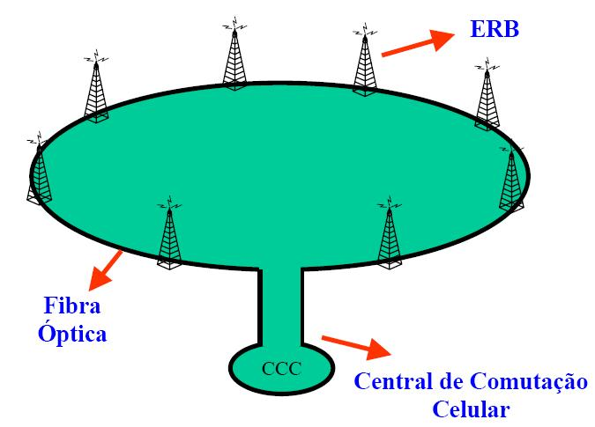
APLICAÇÕES
COMUNICAÇÃO À CURTA DISTÂNCIA:

Slide 27
APLICAÇÕES
REDES INDUSTRIAIS:
Esta é uma outra aplicação das fibras ópticas em curta distância. Nesse caso, pode ser utilizada uma fibra óptica de plástico, de grande diâmetro (1mm), e com propagação multímodo. Esse tipo de fibra oferece a vantagem de ser mais econômica que a fibra de sílica já que se conecta aos transmissores e receptores ópticos com maior facilidade. Sua velocidade de transmissão é comparável à dos cabos metálicos. A grande vantagem da fibra é a imunidade a perturbações em ambientes hostis ou poluídos de interferência como usinas, subestações e usinas elétricas, industriais siderúrgicas, laboratórios etc, que afetariam outros meios de interligação.

Slide 28
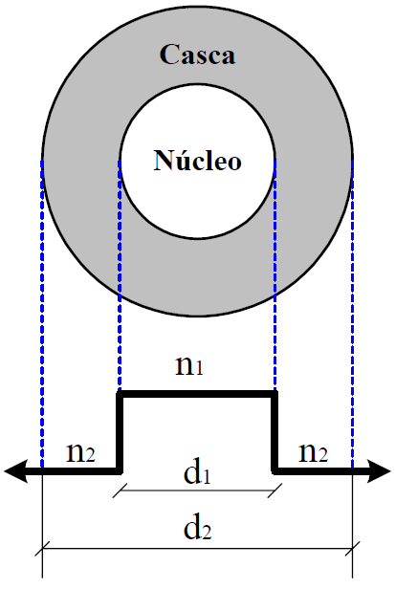
Tipos de Fibra quanto ao perfil de N
  d₁ → diâmetro do núcleo de 50 µm a 200 µm (tipicamente 50 µm e 62,5 µm)
  d₂ → diâmetro da fibra óptica (núcleo + casca) de 125 µm a 280 µm (tipicamente 125 µm)

Slide 29
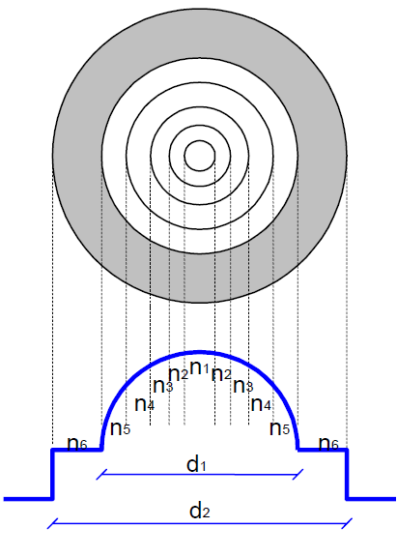
Tipos de Fibra quanto ao perfil de N
  d₁ → diâmetro do núcleo de 50 µm a 85 µm (tipicamente 50 µm e 62,5 µm)
  d₂ → diâmetro da fibra óptica (núcleo + casca) de 125 µm
  n₆ → índice de refração da casca
  n₁ à n₆ → índices de refração das superfícies concêntricas do núcleo

Slide 30
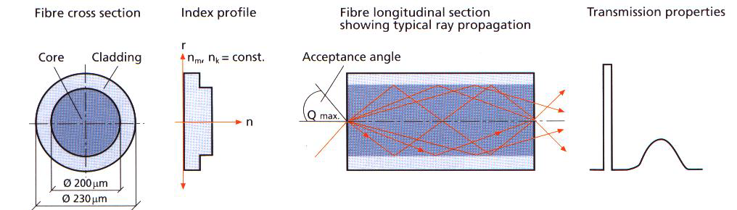
Fibra multimodo – índice degrau
MM – ID:

Slide 31
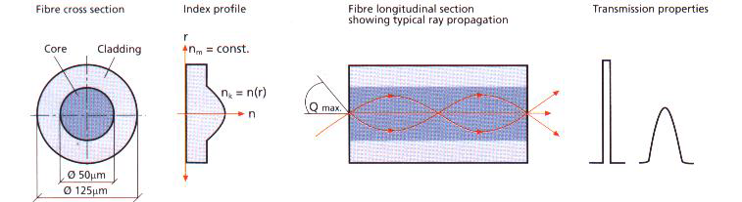
Fibra multimodo – índice gradual
MM – IG:

Slide 32
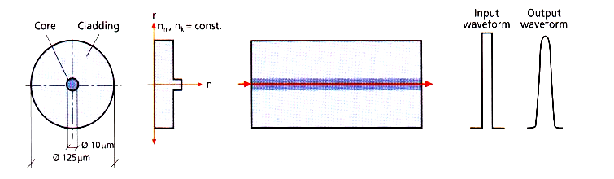
Fibra monomodo – índice degrau
SM – ID

Slide 33
Atenuação
As causas da atenuação em um sistema de fibra óptica são:
Absorção pelo material;
Espalhamento (pelo material, de onda guiada);
Atenuações em emendas e conexões;
Perdas por acoplamento no início e final da fibra.
Irradiação devido curvaturas;
Perdas por microcurvaturas;
Perdas por modos vazantes;

Slide 34
Absorção pelo material
A absorção pelo material é um tipo de perda relacionado com a composição do material e o processo de fabricação da fibra, na qual resulta uma dissipação, na forma de calor, da potência óptica transmitida, tanto no núcleo quanto na casca.
A absorção pelo material pode ser causada por 3 formas diferentes:
  Absorção devido a defeitos na estrutura atômica (desprezível);
  Absorção intrínseca;
  Absorção extrínseca.

Slide 35
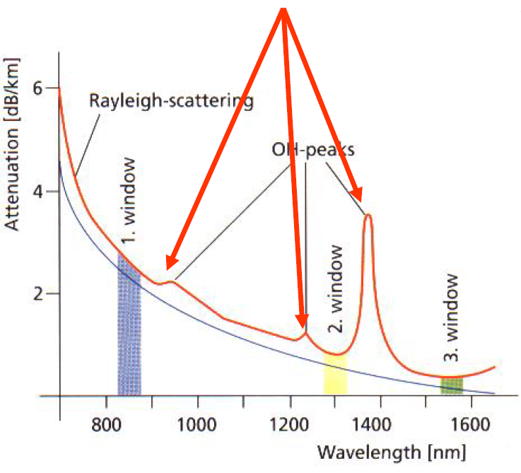
Absorção devido íons OH⁻
Picos de atenuação devido aos íons OH⁻

Slide 36
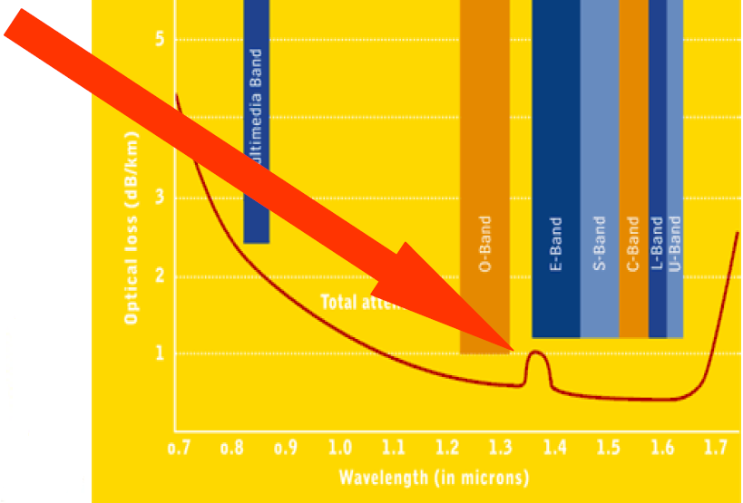
Absorção devido íons OH⁻
Com a evolução na técnica de fabricação os picos diminuíram

Slide 37
Perdas por Espalhamento
As perdas por espalhamento incluem reduções na amplitude do campo guiado por mudanças na direção de propagação, causadas pelo próprio material e por imperfeições no núcleo da fibra. Ou seja, ocorre o desvio da luz em várias direções;

Slide 38
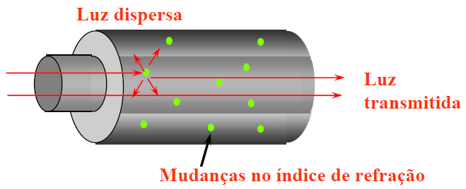
Perdas por Espalhamento
O espalhamento é causado por:
  Flutuações térmicas;
  Variações de pressão;
  Pequenas bolhas;
  Variação no perfil de índice de refração;

Slide 39
Perdas por deformações mecânicas
As perdas por deformações mecânicas podem ser de dois tipos:
  MICROCURVATURAS;
  MACROCURVATURAS.

Slide 40
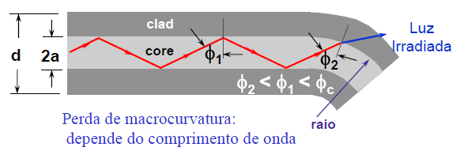
Macrocurvaturas

Slide 41
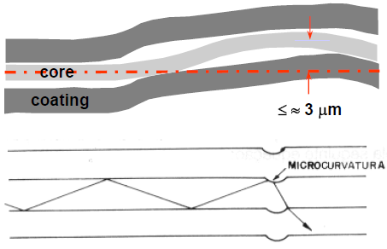
Microcurvaturas
É uma pequena deformação na fronteira entre o núcleo e a casca;
Pode ser provocado por qualquer força transversalmente aplicada na superfície da fibra;
Parte da energia é perdida devido aos modos de alta ordem tornarem-se não guiados.

Slide 42
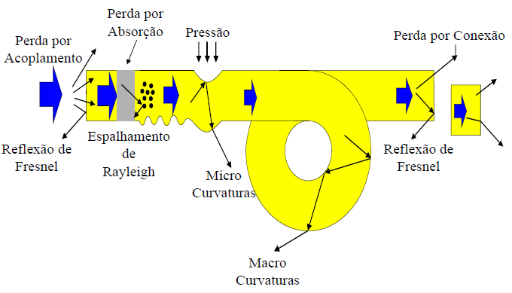
Tipos de atenuações

Slide 43
Absorção devido íons OH⁻
Picos de atenuação devido aos íons OH⁻

Slide 44
DISPERSÃO
Quando a luz se propaga em meios dispersivos a sua velocidade de propagação muda com o comprimento de onda, além disso a luz se propaga de diferentes modos (diferentes caminhos) gerando diferentes tempos de propagação para as parcelas de energia que compõem o sinal.
Essa diferença de tempo de propagação e de velocidade da energia de um pulso que se propaga na fibra óptica produz a alargamento do pulso no tempo.

Slide 45
DISPERSÃO
Esse alargamento limita a banda passante e, consequentemente, a capacidade de transmissão de informação na fibra;

Slide 46
DISPERSÃO
Existem quatro mecanismos básicos da dispersão em fibras ópticas.
Dispersão Modal
? Dispersão Material
? Dispersão do Guia de Onda
? Dispersão por Modo de Polarização (PMD)
+{Dispersão Cromática

Slide 47
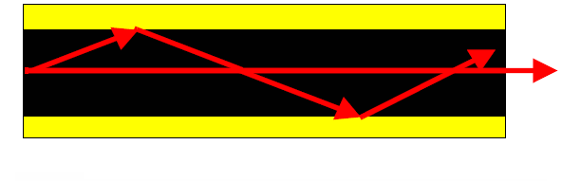
DISPERSÃO MODAL
Característico de Fibras Multimodo provocado pelos vários
caminhos de propagação possíveis (modos de alta ordem
demoram mais para sair da fibra)

Slide 48
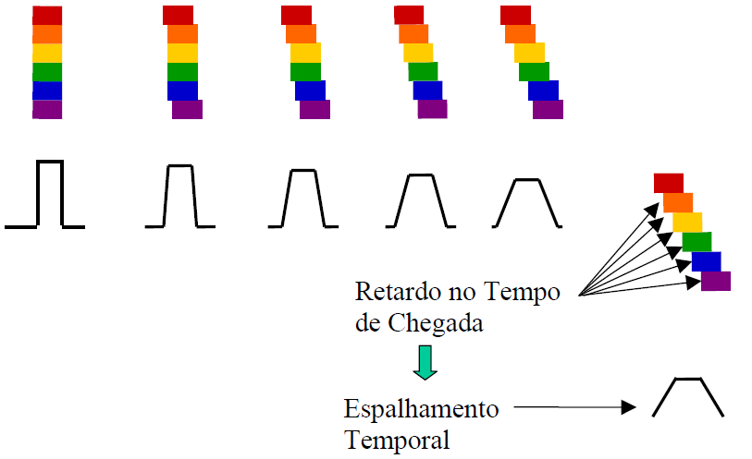
DISPERSÃO CROMÁTICA
Efeitos da dispersão cromática na forma de onda do sinal

Slide 49
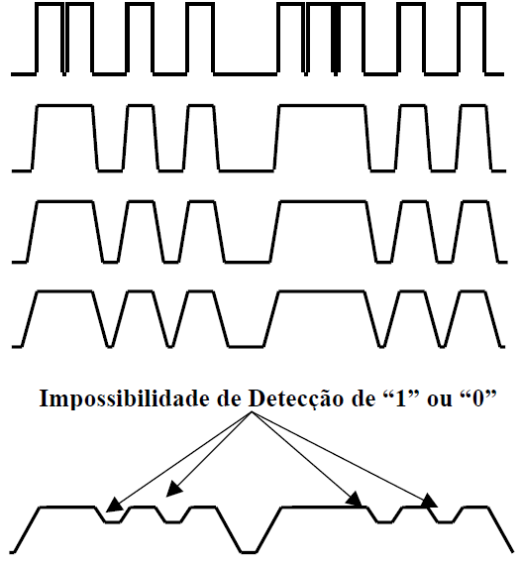
Intereferência Intersimbólica
Efeitos da dispersão no pulso do sinal, aumentando a BER

Slide 50
Fibra multimodo índice degrau
MM – ID:

Slide 51
Fibra multimodo índice gradual
DISTRIBUIÇÃO DE ENERGIA
MM – IG:

Slide 52
Fibra monomodo índice degrau
SM – ID

